Slide 1
Hardening K8s
1.15+
V1.0
Notes:
k8s 1.15-

Slide 2
sommaire
Introduction
Sécuriser la machine Host
Sécuriser le Traffic
Sécuriser le Control-Plane
Sécuriser les composants internes
Monitoring & Logging
Perspectives
Appendix
Notes:
exposer les risques de onap on k8s et trouver des solutions la-dessus .

Slide 3
Introduction

Slide 4
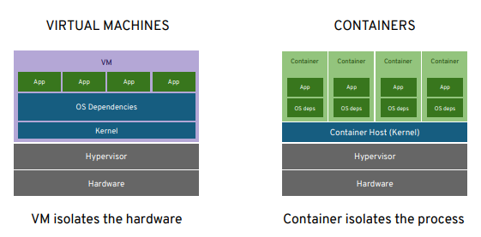
VMs & Containers

Slide 5
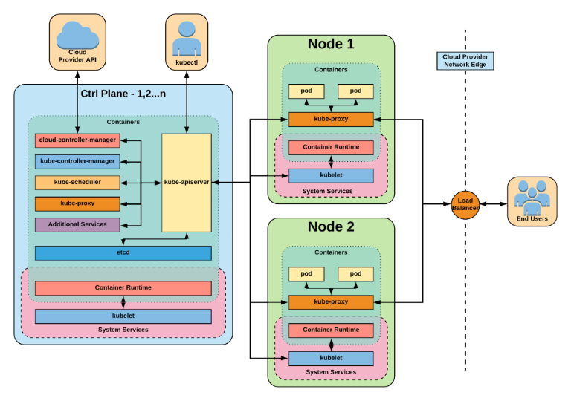
Architecture K8s

Slide 6
Architecture K8s : Control Plane
cloud provider
kubectl
nodes

Slide 7
Architecture K8s : Components
Control-plane

Slide 8
Les risques ?
Perdre le contrôle total du cluster
Perte de données
Usurpation d’identité
Accès privilégié sur les hosts ( déstruction du système)
Accès non autorisé à des projets au sein du cluster
Cryptocurrency mining
Notes:
2018 vulnerability stemming from unsecured K8s dashboards, mine cryptocurrency. Aviva, Weight Watchers, and Tesla were among those impacted. affecting Shopify, where attackers gained access to any container in the infrastructure.

Slide 9
Sécuriser la machine Host

Slide 10
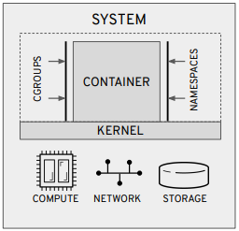
Sécurisation de la machine Host
Risques
Accès aux configurations (kubelets, scheduler ..)
Passer des requêtes non autorisés au serveur API
Accéder au données d’autres conteneurs
Détruire la totalité du système
Remédiation
Read-Only mount point sur les dossiers systèmes (/sys, /proc/sys,…)
Renforcer l’utilisation des cgroups (limiter les ressources systèmes, temps CPU … )
Mise en place contexte de sécurité SElinux
Limiter les appels systèmes avec Seccomp
Notes:
en accédant au filesystem, on peut tout faire , on peut par exemple prendre les credentials d’un kubelet et envoyer des requêtes au serveur d’API en prétendant que c’est le kubelet qui envoie les requêtes .
seccomp ( secure computing mode ) introduit de base sur la version 2.6.12 (2005) , il permet d’autoriser les process a faire que les appels systémes necessaires :(exit(), read(), sigreturn() et write() que sur les descripteurs déjà ouvert)
apparmor
au cas ou l’os ne peut être complètement sécurisé on peut utilisé ce qu’on appelle des sandbox pods comme kata container or gvisor (mais ça reste une couche supérieur d’abstraction )

Slide 11
Sécuriser le Traffic

Slide 12
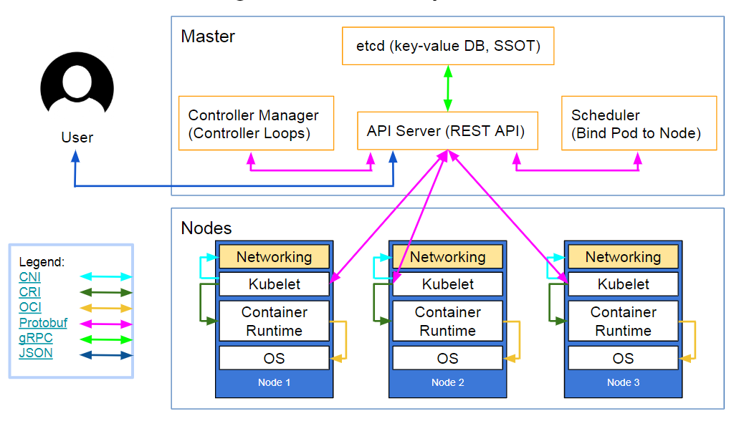
Sécuriser le Traffic: Transport Security
Risques
Sniffing de données
Vols d’identités / request forgery
Connexions non autorisés entre conteneurs
Remédiation
Toutes les communications doivent être protégées par des certificats TLS mutualisés
Séparer le cluster kubernetes du cluster etcd et appliquer des règles de firewall
Firewall interne et externe pour limiter les requêtes au serveur d’api
Appliquer des politiques de networking
(NetworkPolicy)
Notes:
vols d’identité : interception de token ou de credentials
Request forgery : détournement de session (rediriger implicitement la requête d’un client vers un site malicieux sans son consentement)

Slide 13
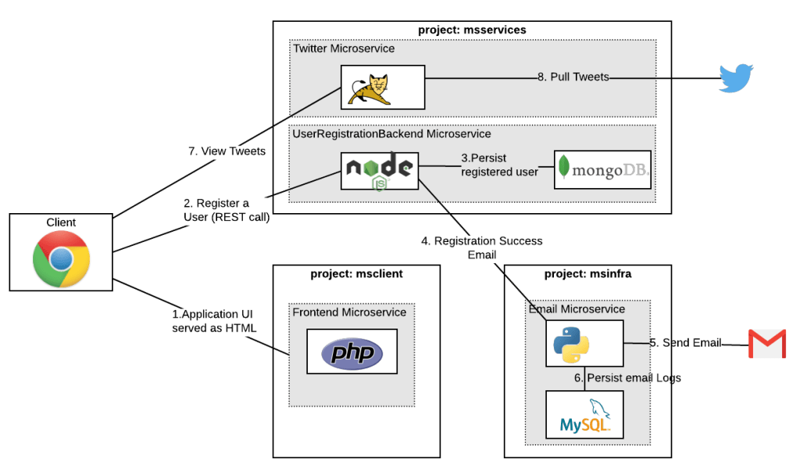


Sécuriser le Traffic: NetworkPolicy
k8s Cluster
Exemples de policies :
deny all
Autoriser le traffic à l’intérieur du projet msinfra
Autoriser twitter microservice a accéder l’api twitter
…
Notes:
inject php page to fetch unauthorized data

Slide 14
Sécuriser le Traffic: CNI
Recommandations:
Choisir un CNIs qui permet de :
Chiffrer les communications (selon le besoin)
Implémenter des networkpolicies
Choisir la bonne taille des packets (MTU size)
Prendre en considération la consommation de ressources (CPU & RAM) lors du choix d’un CNI
Notes:
https://itnext.io/benchmark-results-of-kubernetes-network-plugins-cni-over-10gbit-s-network-36475925a560
low resource nodes -> Flannel
encrypt your network -> WeaveNet
every other common usage -> Calico

Slide 15
Sécuriser le Control-Plane

Slide 16
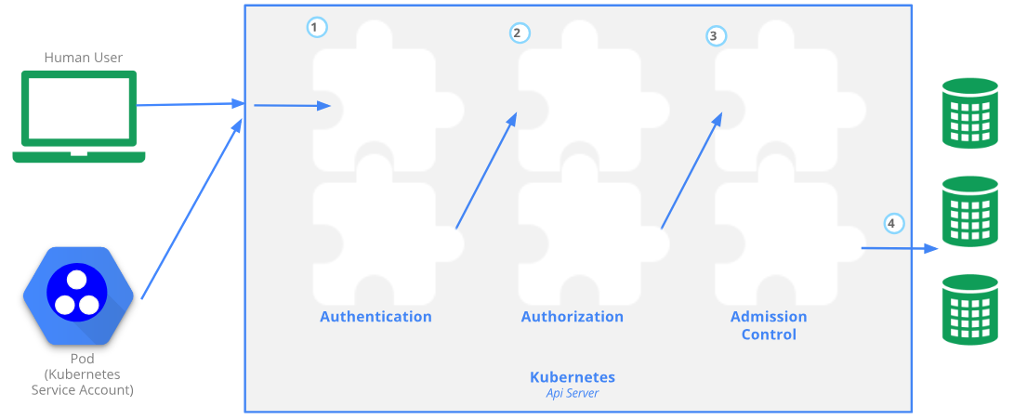
Sécuriser le Control-Plane : Mécanismes
Notes:
AUTH : how are you ? log in ?
autorisation : do the request have the permission ?
admission control : which requests are allowed to persist ?

Slide 17
Sécuriser le control-plane : Authentification
Risques
Récupérer des Credentials (Tokens) et les utiliser pour attaquer le serveur d’api
Intercepter un certificat et l’utiliser pour s’authentifier sur d’autres services (Etcd)
Remédiation
Activer au moins deux modes d’authentification (certificats x509 et Tokens openID)
Désactiver l’accès anonyme au cluster
Désactiver l’accès non authentifié à l’api :
Au niveau de la communication avec les kubelets
Au niveau de la communication avec le cluster Etcd
Rotation des certificats + Strong Cryptographic Ciphers
Utiliser un unique Certificate Authority pour l’Etcd (différente que celle de k8s)
Notes:
Kubernetes versions 1.6 and later allow anonymous authentication by default. Requests that have not been rejected by other authentication methods are assigned a system:anonymous username and system:unauthenticated group. l’ accés anonyme est utilisé pour le health checks et discovery sur le cluster (RBAC peut gérer ça )
authentification token ( Dex et OAuth)

Slide 18
Sécuriser le Control-Plane : Autorisation
Risques
Accéder non autorisé sur des services/namespaces
Accès privilégiés sur des ressources confidentiels
Perte de données accidentelles
Remédiation
Mettre en place des politiques RBAC :
Restreindre les kubelets a lire que les objets dont ils ont besoin
Création de teams, users et les affecter à des namespaces spécifique…
Désactiver toutes les autorisations attribués aux requêtes (activer par défaut)
Utiliser le role cluster-admin qu’en cas de besoin
Notes:
pertes accidentelles : si on a deux equipes , si un développeur sur un projet A a accidentellement basculer sur un namespace d’un autre projet B et accidentellement supprimer une partie du projet ??!
All newly created pods and containers without a service account are automatically assigned the default service account. The default service account has a very wide range of permissions in the cluster and should, therefore, be disabled.

Slide 19
Sécuriser le Control-Plane : Admission Control
L’admission control permet d’avoir un filtrage plus granulaire sur les requêtes après l’authentification et l’autorisation
Risques:
Attaques dos
Accès non autorisé a des images privés
Remédiation:
Exemple de plugins d’admission control:
Eventratelimit : limite le nombre d’évenements que peut accepter le serveur d’api en un lapse de temps
Alwayspullimages: force les nouveaux pods a faire le pull de l’image a chaque fois
Notes:
In a multi-tenant cluster users can be assured that their private images can only be used by those who have the credentials to pull them

Slide 20
Sécuriser le Control-Plane : Admission Control 2/2
Serviceaccount : permet l’automatisation de la gestion des service accounts (voir section: sécuriser le control-plane : service account)
Namespacelifecycle : garantit que les objets nouvellement créés ne peuvent pas être dans un/des namespaces inexistants ou en cours de terminaison .
Podsecuritypolicy : permet de faire un contrôle granulaire sur les actions/les données qu’un pod peut exécuter/accéder(voir section:securiser podsecurity policies)
Noderestriction : restreint l’impact du kubelet sur les nodes et les pods (voir section:sécuriser le kubelet )
Notes:
NamespaceLifecycle ensures that objects cannot be created in non-existent namespaces, and that namespaces undergoing termination are not used for creating the new objects.
A Pod Security Policy is a cluster-level resource that controls the actions that a pod can perform and what it has the ability to access
Using the NodeRestriction plug-in ensures that the kubelet is restricted to the Node and Pod objects that it could modify as defined

Slide 21
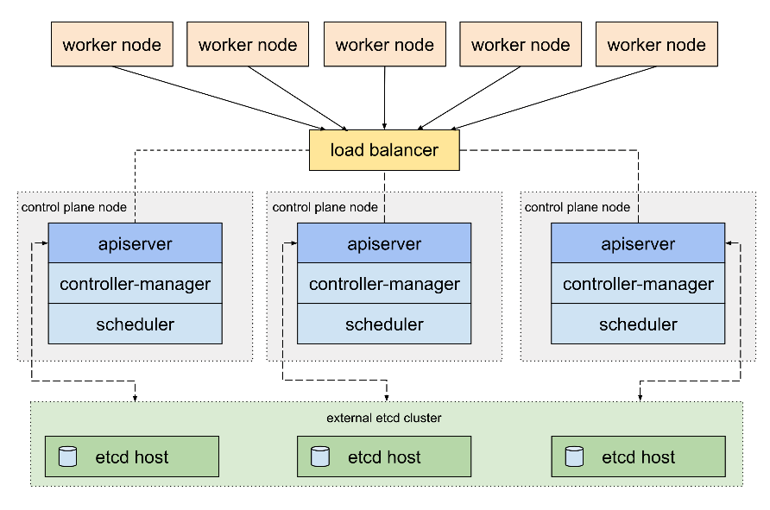
Sécuriser le Control-Plane : le cluster Etcd
Risques
Un accès au cluster etcd c’est avoir un accès root sur tout le cluster
Ajouter / supprimer des pods
Modifier la configuration du cluster
Remédiation
Restreindre les accès au cluster etcd
Chiffrer les données sur l’etcd (encryption at REST )
Rotation de la clé de déchiffrement
Notes:
Data at rest est toute information stocker physiquement sur un support ( base de données , backup …)
L’API server peut chiffrer les données entrants/sortants sur le cluster etcd

Slide 22
Sécuriser le control-plane : Service Account
Les service account sont utilisés pour que les conteneurs d’un Pod puissent communiquer avec le serveur d’api directement
Recommandations:
Utiliser un compte individuel pour chaque Controller (couplé avec RBAC)
Ne pas utiliser le service account par défaut
Au niveau du serveur API: vérifier le service account Token avant de valider l’authentification Token
Automatisation de la gestion des service account
Notes:
Data at rest est toute information stocker physiquement sur un support ( base de données , backup …)
L’API server peut chiffrer les données entrants/sortants sur le cluster etcd
4) Service account supprimé, token d’authetification valide

Slide 23
Sécuriser les composants internes

Slide 24
Sécurisation des composants internes
Composants à sécuriser :
Images des conteneurs
Pods
Kubelets
Secrets
“
It doesn’t matter how many locks are on your door if your window is open

Slide 25
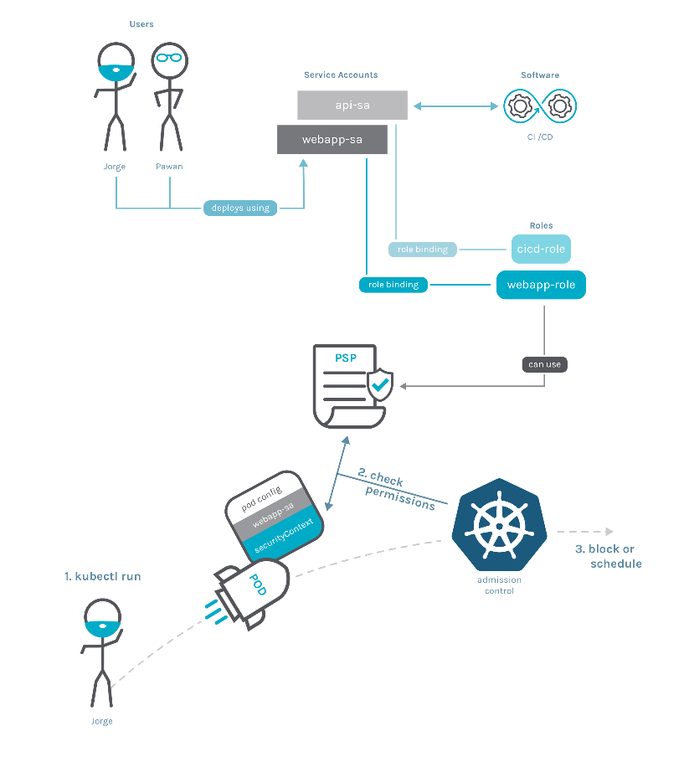
Sécuriser les Pods: PodSecurity Policies
Risques
Privilege escalation (accés root sur le node)
Ecoute de traffic circulant dans le node
Accès à des données d’autres conteneurs
Remédiation
Lancer les pods en mode non-root avec un read-only root filesystem
Désactiver le permissions de modifier les security contexts .
Restreindre le partage de namespaces (hostpid, hostipc, hostnetwork…)
Restreindre les capabilities du pod
Notes:
A Pod Security Policy (PSP) is a cluster-level resource that controls security settings for pods.
security context -> Os security settings (uid, gid, capabilities, SELinux role, etc..).
allow privilegeEscalation to false :The option exists (and is defaulted to trueto permit setuid binaries to run) .
If you have need to run containers which require privilege escalation, this should be defined in a separate PodSecurity Policies and you should carefully check RBAC controls to ensure that
exemple de capability ; NET_RAW capability allows a process to spy on packets on its network
setuid (set user ID): allow users on a computer system to run programs with temporarily elevated privileges in order to perform a specific task
https://www.redhat.com/en/blog/secure-your-containers-one-weird-trick

Slide 26
Sécuriser les kubelets
Risques
Leak de données depuis n’importe quel pod du cluster
Privileges escalation
Remédiation
Désactiver les requêtes anonyme
Activer l’autorisation explicite sur toutes les requêtes (RBAC, node)
Désactiver le read-only port
Rotation des certificats
Notes:
CVE-2018-1002105: https://unit42.paloaltonetworks.com/demystifying-kubernetes-cve-2018-1002105-dead-simple-exploit/
Node authorization is a special-purpose authorization mode that specifically authorizes API requests made by kubelets.
Read-only port (10255/Tcp)

Slide 27


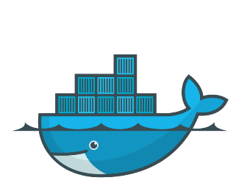
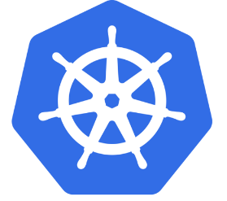

Sécuriser les images 1/2
Check for Vulnerability
Patch & Maintain
Build
Ship
Deploy & Run
Recommandations
S’assurer que l’image de base est securisé
Scan de vulnerabilités à la fin du build
Adopter les bonnes pratiques de developpement d’une image de conteneur

Slide 28
Sécuriser les images 2/2
Refuser les images de sources inconnues
Vérifier l’intégrité de l’image avant le déploiement
Check régulier de vulnérabilités sur les images utilisés
Eviter l’update directe dans l’image du conteneur
Adopter une approche devsecops avec une automatisation des tâches via des pipelines

Slide 29
Sécuriser les secrets
Risques (utilisation du built-in secret mecanism)
Les secrets sont stockés en clair (pas chiffré
Un utilisateur qui consomme un secret peut le voir
Dans le cas d’un root exploit , l’attaquant peut avoir tout les secrets
Pas de tracking sur les changements des secrets
Pas de contrôle granulaire sur les secrets
Recommandations
L’utilisation du module secrets pré-intégré à kubernetes n’est pas recommandé
L’utilisation d’une tierce partie est fortement recommandée (AWS secrets manager, google cloud platform KMS and azure key vault, hashicorp vault ..)
Notes:
tracking : le changement d’une clé peut être critique en production
granular control : l’utilisateur qui a accés au secret peut le déchiffrer

Slide 30
Monitoring & Logging

Slide 31
System monitoring
Monitoring:
Création de politiques d’audit
Health check
Liveness/readiness/startup probes
Logging :
Mise en place d’une solution de centralisation de logs

Slide 32
Perspectives

Slide 33
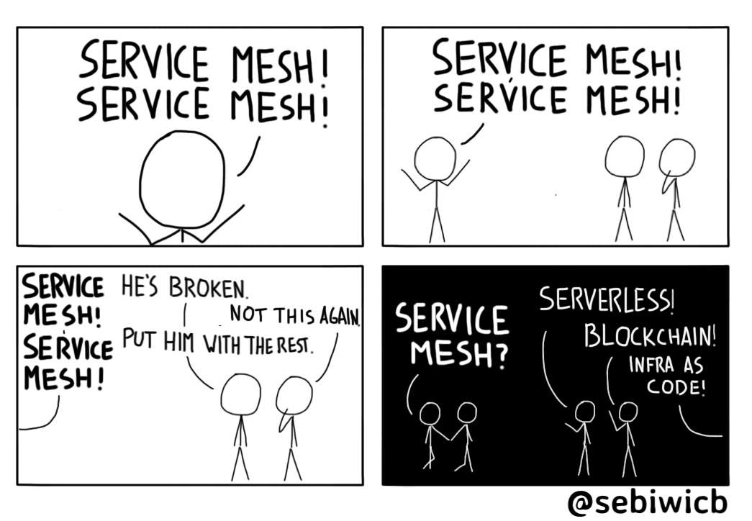


Perspectives
Notes:
The next stage of security's "cloud native evolution" looks to be the service mesh, although adoption may take time - migration involves shifting complexity from applications to the mesh infrastructure, and organisations will be keen to understand best-practice.
A service mesh is a web of encrypted persistent connections, made between high performance "sidecar" proxy servers like Envoy and Linkerd. It adds traffic management, monitoring, and policy - all without microservice changes.

Slide 34
Appendix

Slide 35
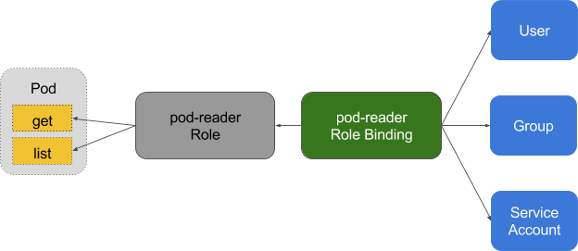
RBAC
Role-based access control provides fine-grained policy management for user access to resources, such as access to namespaces.

Slide 36
Strong Cryptographic Ciphers
The set of cryptographic ciphers currently considered secure is the following:
TLS_ECDHE_ECDSA_WITH_AES_128_GCM_SHA256
TLS_ECDHE_RSA_WITH_AES_128_GCM_SHA256
TLS_ECDHE_ECDSA_WITH_CHACHA20_POLY1305
TLS_ECDHE_RSA_WITH_AES_256_GCM_SHA384
TLS_ECDHE_RSA_WITH_CHACHA20_POLY1305
TLS_ECDHE_ECDSA_WITH_AES_256_GCM_SHA384
TLS_RSA_WITH_AES_256_GCM_SHA384
TLS_RSA_WITH_AES_128_GCM_SHA256

Slide 37
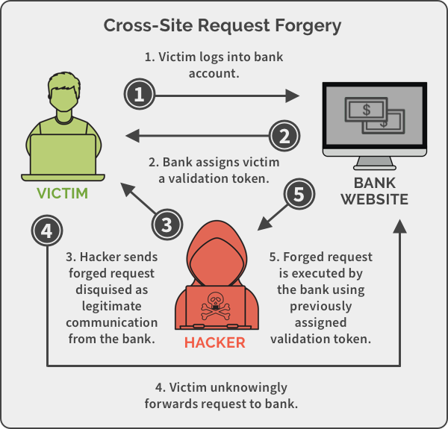
Cross-site Request forgery
Connu sous le nom de XSRF, sea surf et session riding
Cross-site request forgery est une attaque qui force l’utilisateur final a exécuter des actions sur un site ou ils sont déjà authentifié sans leur consentement .
Netflix, ING direct banking, youtube et mcafee secure avaient des vulnérabilités XSRF détecter sur leurs sites
Notes:
istio can be a solution
https://en.wikipedia.org/wiki/Cross-site_request_forgery
https://spanning.com/blog/cross-site-forgery-web-based-application-security-part-2/
https://www.cert.ssi.gouv.fr/information/CERTA-2008-INF-003/

Slide 38
SELinux 1/2
Selinux (security-enhanced linux) est un module de sécurité développé initialement par la NSA et repris par redhat
Intégrer de base sur le kernel de centos, RHEL, fedora
Il permet d’implémenter des régles (security control policy ) qui limite les accés sur les fichiers et surveiller l’execution des processus en cours d’execution
Les policies sont sous forme de labels de type : user::role::type::level
Selinux en mode strict refuse tout par défaut
Dans le contexte k8s :
Selinux va assurer qu’un conteneur peut que lire et exécuter de /usr
Le(s) process du conteneur peut seulement ecrire dans le file system du conteneur

Slide 39
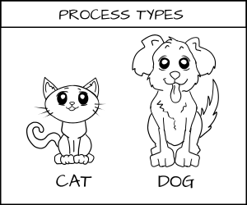
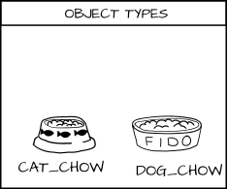
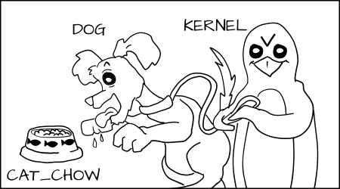
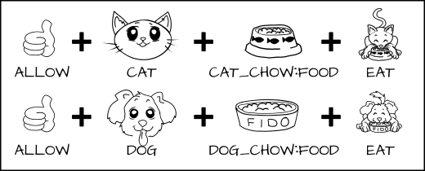
SELinux 2/2
SELinux Policy:
SELinux assure que chaque process a le droit qu’a ce qui lui a été autorisé par les Security policies
Notes:
credit to : https://opensource.com/business/13/11/selinux-policy-guide

Slide 40
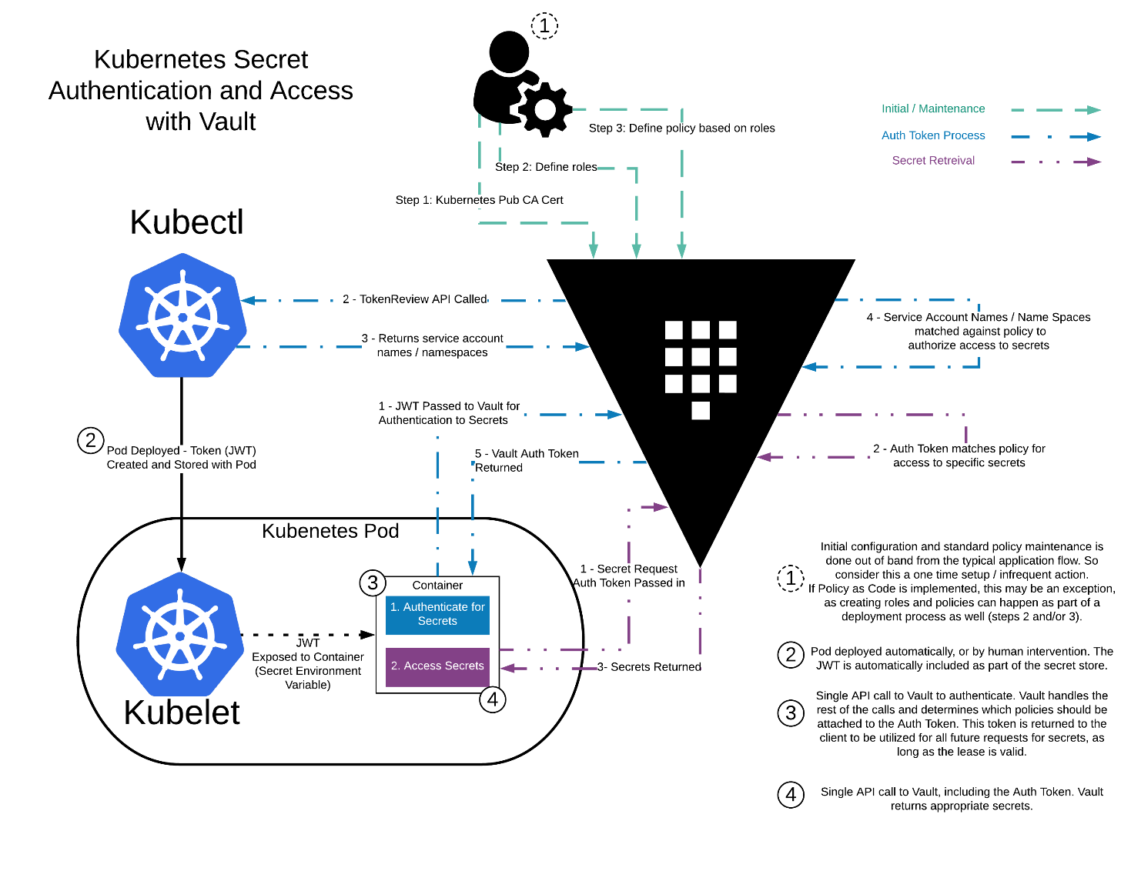
Notes:
https://learn.hashicorp.com/vault/identity-access-management/vault-agent-k8s

Slide 41
Thank you For more information please contact: M+ 33 6 18 47 95 46 mohamed.elajroud@atos.net
Notes:
https://www.cyberark.com/threat-research-blog/securing-kubernetes-clusters-by-eliminating-risky-permissions/
https://kubernetes.io/blog/2018/07/18/11-ways-not-to-get-hacked/
https://kubernetes.io/docs/reference/access-authn-authz/admission-controllers/
https://kubernetes.io/docs/concepts/configuration/assign-pod-node/
https://kubernetes.io/docs/concepts/policy/pod-security-policy/
https://resources.whitesourcesoftware.com/blog-whitesource/kubernetes-pod-security-policy
https://learn.hashicorp.com/vault/identity-access-management/vault-agent-k8s
https://github.com/aquasecurity/kube-bench#running-in-an-aks-cluster
https://speakerdeck.com/ianlewis/kubernetes-security-best-practices
https://techbeacon.com/enterprise-it/hackers-guide-kubernetes-security
https://dev.to/petermbenjamin/kubernetes-security-best-practices-hlk

